Slide 1
运动类安卓应用项目Auto-Run
基于运动状态识别及记录的运动类安卓移动应用
黎建辉 阳应杰 余炳明 黄成龙

Slide 2
CONTENTS
+关键技术及难点
+主要功能展示
+用户体验的分析和改进
+项目分工合作情况

Slide 3
1
关键技术及难点

Slide 4
1
自动识别运动状态(可在后台Service保活)
计步点的功能是学习了相关开源代码之后写出来的，而网上的关于识别运动状态的论文通过实践发现并不适用，于是只好尝试着自己记录加速度的数据，通过发现健走、跑步、骑行相关数据的差别，写出了一个识别准确率较高的算法。

Slide 5
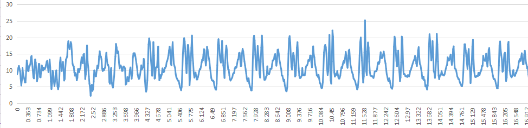
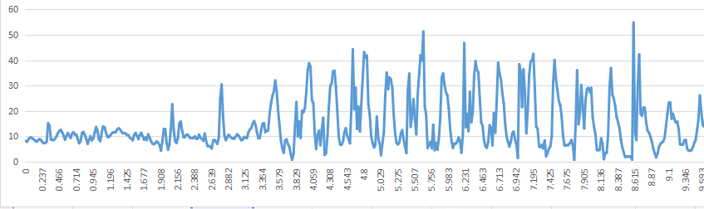
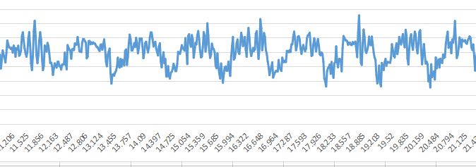
健走的数据
方差：3.7
波峰取值：16—25
波峰波谷时间间隙：0.25秒
跑步的数据
方差：11.3
波峰取值：30—55
波峰波谷时间间隙：0.25秒
这是xyz轴的加速度的平方和随着时间的变化的表格
骑行的数据
方差：1.9
波峰取值：13—16
波峰波谷时间间隙：0.45秒
（识别骑行的方法通过与百度地图定位相结合计算出速度以提高准确率）

Slide 6

2
绘制运动轨迹
通过调用百度地图api实现，从BDLocationListener的onReceivelocation获取当前位置的经纬度，频率是1秒1个，选取距离大于5米小于400米的位置点记录下来然后通过将记录下来的位置点绘制轨迹线条图层，显示在地图上。
由于百度地图api的学习成本很高，在看懂怎么用这个api上花了不少时间。

Slide 7
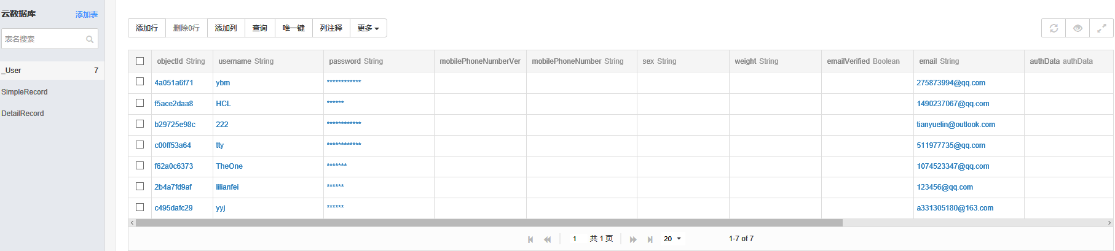
3
利用Bmob建立云端数据库
利用Bmob建立云端数据库
云端数据库总共有3个表，一个用户个人数据表，一个简略历史运动信息表以及一个详细历史运动信息表
难点：Bmob的使用人数不多，开发文档不够详细
Bmob上手很容易，但是由于使用者不是特别多，然后官方文档有些问题又没有说明，导致如果出了意料之外的问题，只能自己尝试解决。比如Bmob自动导入的SDK和百度地图的SDK有冲突，而且官方没有提供解决方案。还有，它的查询提供的是异步的回调方法，但是官方开发文档并没有说明这一点，等等。

Slide 8
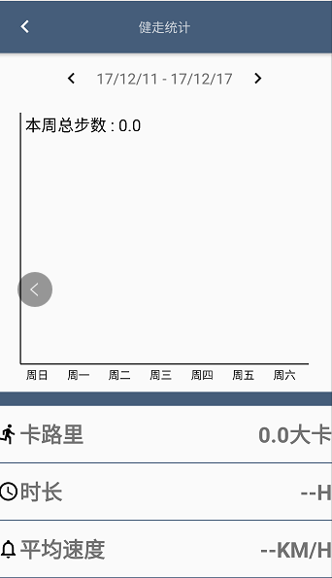
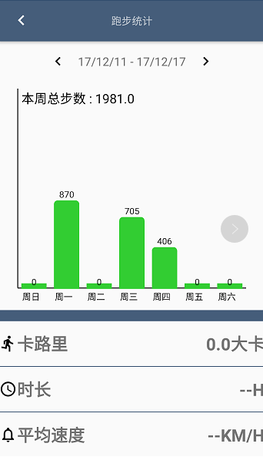
4
绘制历史数据图表
-- 根据时间戳和关键字获取本地preference的历史一周的健走/跑步/骑行数据
-- 基于自定义view计算并绘制柱形统计图
目标用户群

Slide 9
2
APP功能展示

Slide 10
3
用户体验的分析和目前的改进

Slide 11

1
用户体验的分析
目前用户体验量不是很大，得出的体验结果不是很全面，目前主要有以下几点：
（1）界面美观性和界面设计合理性用户体验效果良好
（2）程序运行速度和效率良好，实现了系统等方面的优化
（3）程序设计无亢杂，功能简介明了
（4）没有实现用户间互动的功能，无法分享用户的运动心得

Slide 12
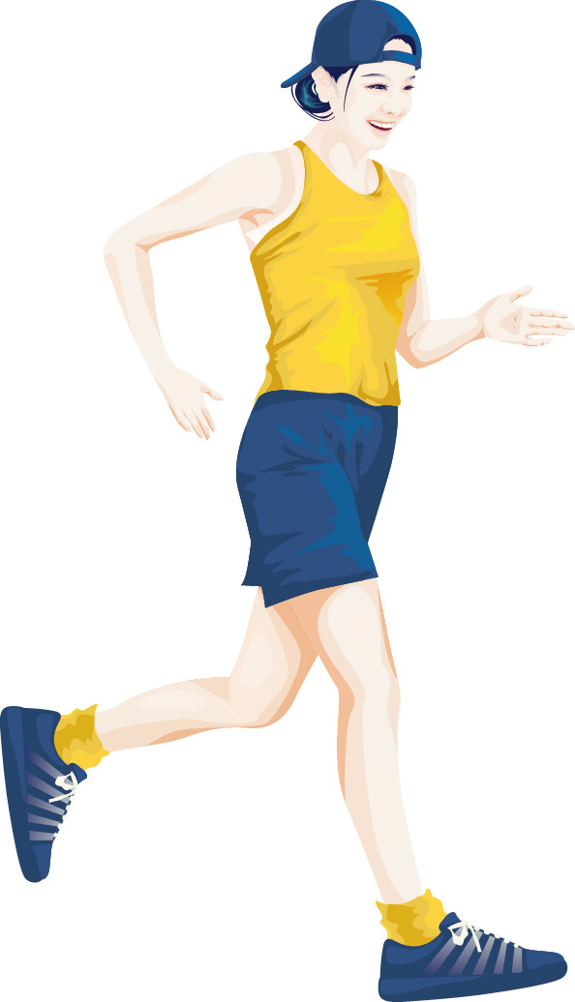
2
项目目前的改进
项目后期的改进：
（1）增加识别步数功能
（2）增加非自动识别的各项数据记录
（3）修复日志更新bug、增加判断GPS是否开始功能
（4）优化骑行识别
（5）增加找回密码、显示个人信息和编辑个人资料功能
（6）链接云端数据库
（7）实现一周步数的图表统计
（8）修复均速bug、修复骑行数据bug

Slide 13
4
项目分工合作情况

Slide 14

项目团队分工和合作的情况
姓名 | 分工合作
黎建辉 | 实现自动识别运动状态功能、实现主要动画效果、绘制运动轨迹、记录详细运动数据功能、整合小组项目、统筹项目开发事宜、制作PPT
余炳明 | 编写软件主界面、用户信息侧滑栏、绘制运动历史记录数据统计表、制作PPT、一直以来的项目汇报
阳应杰 | 编写历史记录总界面、详细信息界面、利用Bmob后端云建立云数据库、实现运动数据的上传查询下载功能、制作PPT
黄成龙 | 编写登录界面、注册界面、找回密码界面、个人信息显示界面、个人信息编辑界面以及实现以上界面间的跳转、制作PPT
点击此添加标题
点击此处添标题
点击此处添标题
点击此处添加标题

Slide 15
THANK
YOU!

